Slide 1
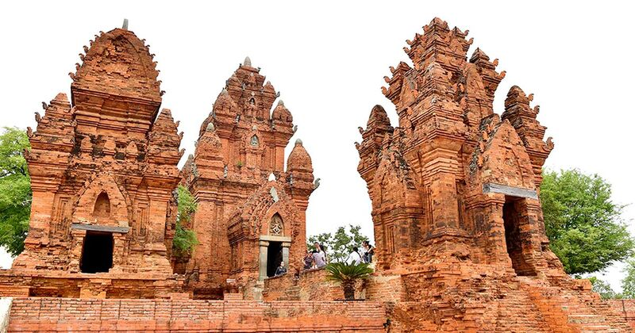
Bài 20. VƯƠNG QUỐC CHĂM-PA TỪ THẾ KỈ II ĐẾN THẾ KỈ X
Tiết 48 – I. Sự ra đời và quá trình phát triển của vương quốc Chăm-pa
II. Kinh tế và tổ chức xã hội

Slide 2
TRÒ CHƠI : NHÌN HÌNH ĐOÁN TÊN
CÁC TỪ KHÓA GỢI Ý:
Tháp Pô Klong Garai (Ninh Thuận)
Tháp Nhạn (Phú Yên)
Thánh địa Mỹ Sơn (Quảng Nam)
Tháp Hòa Lai (Ninh Thuận)
Phật viện Đồng Dương (Quảng Nam)
Tháp Bánh Ít (Bình Định)

Slide 3
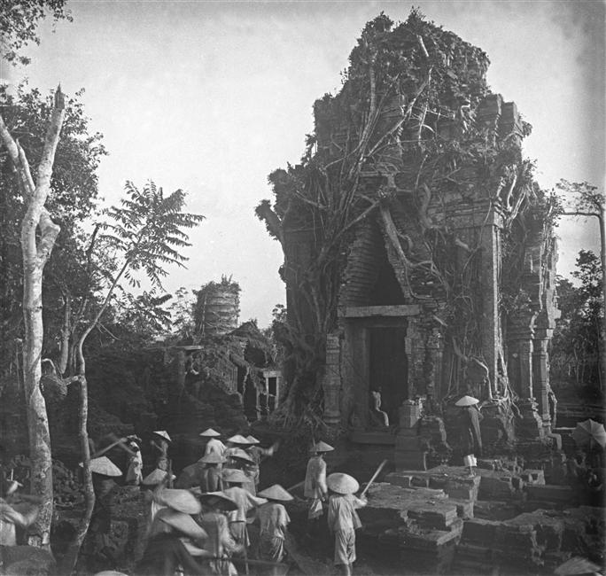
Tháp Đồng Dương ( Quảng Nam)
Ảnh chụp từ chuyến thám hiểm của đoàn Henri Parmentier năm 1902

Slide 4
Tháp Pôklong Garai – Tháp Chàm (Ninh Thuận)

Slide 5
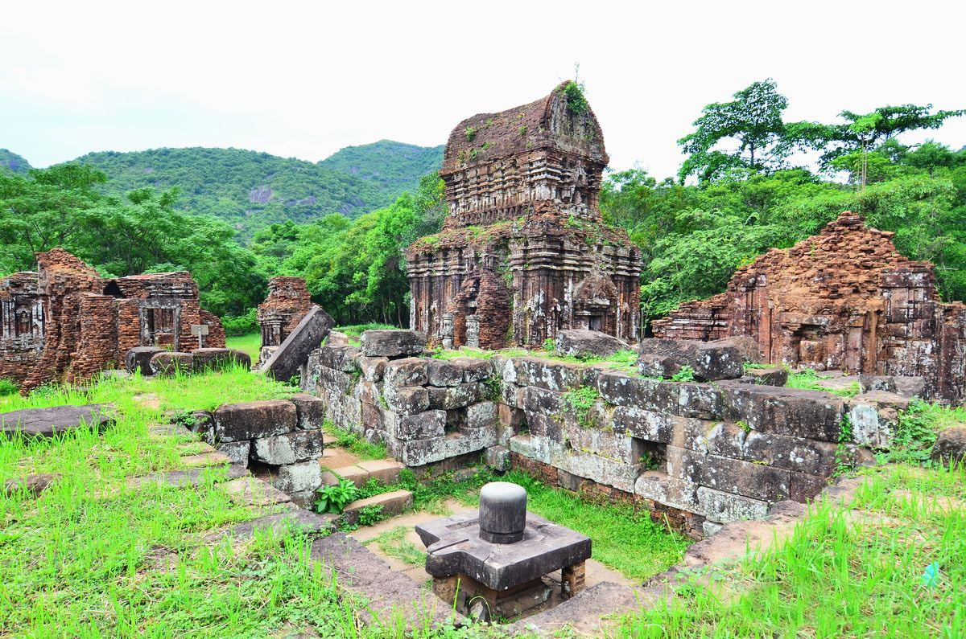
Thánh địa Mỹ Sơn (Quảng Nam)

Slide 6
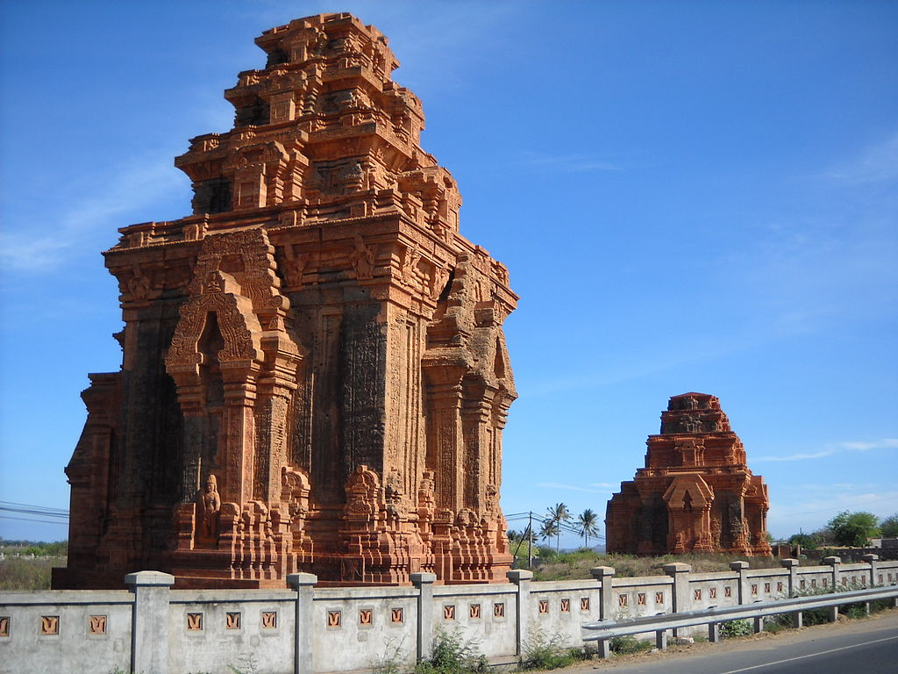
Tháp Hòa Lai – Ba Tháp (Ninh Thuận)

Slide 7
I. Sự ra đời và quá trình phát triển của vương quốc Chăm-pa
- Vương quốc Chăm-pa hình thành như thế nào?
- Từ thế kỉ II – X, vương quốc Chăm-pa phát triển ra sao?

Slide 8

Vùng hạ lưu sông Thu Bồn, Quảng Nam – gắn với lịch sử hình thành và phát triển của vương quốc Chăm-pa

Slide 9
Thảo luận nhóm – 5 phút
4
2
3
1
Hoàn thành sơ đồ quá trình phát triển của vương quốc Chăm-pa từ thế kỉ II đến thế kỉ X
Cuối TK II
Đầu TK VIII
Cuối TK IX
Cuối TK X

Slide 10
Thảo luận nhóm – 5 phút
Hoàn thành sơ đồ quá trình phát triển của vương quốc Chăm-pa từ thế kỉ II đến thế kỉ X
Cuối TK II
Đầu TK VIII
Cuối TK IX
Cuối TK X
Chăm-pa thành lập.
Sin-ha-pu-ra
(Duy Xuyên, Quảng Nam)
Kinh đô:
Vi-ra-pu-ra
(Phan Rang, Ninh Thuận)
Kinh đô:
In-đra-pu-ra
(Thăng Bình, Quảng Nam)
Kinh đô:
Vi-giay-a
(Bình Định)

Slide 11
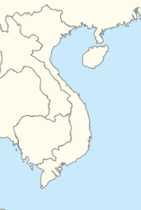
Dãy Hoành Sơn
Sin-ha-pu-ra
In-đra-pu-ra
Vi-giay-a
Quá trình phát triển của Chăm-pa từ thế kỉ II đến thế kỉ X
Vi-ra-pu-ra
Sông Dinh – Ninh Thuận

Slide 12
II. Kinh tế và tổ chức xã hội
a. Kinh tế
Nêu những hoạt động kinh tế chính của cư dân vương quốc Chăm-pa?
Nông nghiệp
Thủ công nghiệp
Kinh tế biển

Slide 13
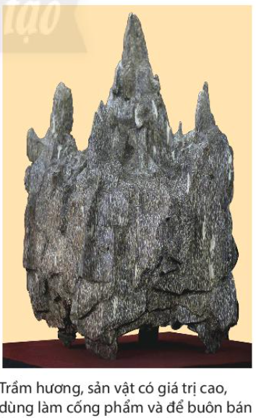

Slide 14
Luyện tập – Gameshow
Cô chiếu các câu hỏi trắc nghiệm lên tivi, các nhóm HS có 20 giây xem câu hỏi và viết đáp án là A, B, C hay D lên bảng con. Khi có âm thanh hết giờ, các nhóm phải giơ bảng kết quả lên, nhóm nào không giơ xem như không trả lời được.
Nhóm nào trả lời đúng một câu được 1 điểm – giành được 1 cây kẹo.
Sau phần thi, nhóm nào có nhiều kẹo nhất sẽ giành chiến thắng.

Slide 15
GAMESHOW LỊCH SỬ
2
1
7
6
5
4
3
8
9
0
Câu 1: Từ thế kỉ VII, nước Lâm Ấp đổi tên thành
A. Đại Việt.
B. Chân Lạp.
C. Phù Nam.
D. Chăm-pa.

Slide 16
GAMESHOW LỊCH SỬ
2
1
7
6
5
4
3
8
9
0
Câu 2: Người lãnh đạo nhân dân Tượng Lâm nổi dậy khởi nghĩa, chống lại ách cai trị của nhà Hán (năm 192) là
A. Lý Bí.
B. Hai Bà Trưng.
C. Khu Liên.
D. Bà Triệu.

Slide 17
GAMESHOW LỊCH SỬ
2
1
7
6
5
4
3
8
9
0
Câu 3: Từ thế kỉ II – thế kỉ X, vương quốc Cham-pa đã trải qua mấy vương triều?
A. 2 vương triều.
B. 3 vương triều.
C. 4 vương triều.
D. 5 vương triều.

Slide 18
GAMESHOW LỊCH SỬ
2
1
7
6
5
4
3
8
9
0
Câu 4: Vào cuối thế kỉ II, kinh đô của vương quốc Cham-pa được đặt ở đâu?
A. Sin-ha-pu-ra (Duy Xuyên, Quảng Nam).
B. Vi-ra-pu-ra (Phan Rang, Ninh Thuận).
C. In-đra-pu-ra (Thăng Bình, Quảng Nam).
D. Vi-giay-a (Bình Định).

Slide 19
GAMESHOW LỊCH SỬ
2
1
7
6
5
4
3
8
9
0
Câu 5: Tên gọi ban đầu khi mới thành lập của Vương quốc Cham-pa là
A. Phù Nam.
B. Âu Lạc.
C. Văn Lang.
D. Lâm Ấp.

Slide 20
GAMESHOW LỊCH SỬ
2
1
7
6
5
4
3
8
9
0
Câu 6: Vào đầu thế kỉ VIII, kinh đô của vương quốc Cham-pa được đặt ở đâu?
A. Sin-ha-pu-ra (Duy Xuyên, Quảng Nam).
B. Vi-ra-pu-ra (Phan Rang, Ninh Thuận).
C. In-đra-pu-ra (Thăng Bình, Quảng Nam).
D. Vi-giay-a (Bình Định).

Slide 21
GAMESHOW LỊCH SỬ
2
1
7
6
5
4
3
8
9
0
Câu 7: Hoạt động kinh tế chủ yếu của cư dân Cha-pa là
A. sản xuất nông nghiệp.
B. sản xuất thủ công nghiệp.
C. khai thác thủy – hải sản.
D. buôn bán qua đường biển.

Slide 22
GAMESHOW LỊCH SỬ
2
1
7
6
5
4
3
8
9
0
Câu 8: Sản vật nổi tiếng nhất của vương quốc Cham-pa là
A. hổ phách.
B. nhung hươu.
C. ngà voi.
D. trầm hương.

Slide 23
GAMESHOW LỊCH SỬ
2
1
7
6
5
4
3
8
9
0
Câu 9: Điều kiện tự nhiên nào giúp Vương quốc Champa trở thành cầu nối trao đổi, buôn bán thường xuyên với các thương nhân nước ngoài?
A. Nhiều đồng bằng lớn, màu mỡ.
B. Đường bờ biển dài, vị trí thuận lợi.
C. Đất đai khô cứng, kém màu mỡ.
D. Có các con sông lớn, như: sông Thu Bồn…

Slide 24
VẬN DỤNG
Em hãy sưu tầm một số hình ảnh về các di tích tháp Chăm ở Ninh Thuận và viết vài dòng giới thiệu về di tích ấy.

